Slide 1
2026.04.28
SDM Lab, Soongsil University
Zhang(2011)
FJSP Genetic Algorithm
ADVISOR
최종 결과보고
Jaeseok Huh
STUDENT
Minseo Kang

Slide 2
I
문제점 개선사항
1. Mid와 같은 모호한 변수 네이밍 통일 및 직관성 향상
mid, ptime 등 의미가 혼동될 수 있는 축약어
mid → machine_id
ptime → processing_time
2. 인스턴스 읽을 때 idx 하드코딩
기존 구조: 각 인스턴스에서 데이터를 읽어올 때 idx = 0, 할당 후 idx += 1을 계속해서 반복하는 조잡한 구조
num_jobs, num_machines, average_machines_per_op = int(mk[0]), int(mk[1]), float(mk[2]) 형태로 리스트 인덱싱 활용
2

Slide 3
I
문제점 개선사항
3. index_matrix 딕셔너리 폐기..
기존 구조: 1차원 배열인 MS에서 특정 Job의 특정 Operation 위치를 찾기 위해, decoder.py가 실행될 때마다 (job_id, op_id)를 key로 갖는 index_matrix 딕셔너리를 생성함.
model.py의 Instance 클래스에 compute_offsets() 함수를 추가하여 데이터를 파싱할 때 각 Job이 MS 배열에서 시작하는 인덱스를 미리 계산해 job_op_offsets에 저장함.
decoder.py에서는 딕셔너리 생성 코드를 전면 삭제하고, flat_op_idx = instance.job_op_offsets[job_id] + op_id라는 간단한 덧셈 연산 하나로 O(1) 속도로 위치를 찾도록 최적화했습니다.
2

Slide 4
I
문제점 개선사항
4. decoder.py에서의 매번 .sort() 호출
새로운 작업을 기계 스케줄에 추가할 때마다 machine_schedules[machine_id].sort(key=lambda x: x.start)를 호출
문제점: 삽입할 때마다 기계에 할당된 전체 작업을 재정렬하기 때문에 간단한 인스턴스도 매우 오랜 시간이 걸렸음.
해결책: 빈 공간을 찾았을 때 해당 인덱스(i + 1)에 바로 .insert() 하고, 못 찾았을 때는 .append()만 하도록 변경
연산시간이 절반으로 줄음.
기존에는 새로운 작업을 스케줄에 추가할 때마다 맨 뒤에 일단 .append()를 한 뒤, machine_schedules[machine_id].sort(key=lambda x: x.start)를 호출
2

Slide 5
I
문제점 개선사항
2. MS 염색체 Machine ID와 Index 설계 수정
기존 구조 : MS 배열 안에 할당된 기계의 번호(machine_id)를 직접 저장함.
Zhang(2011) 구조: MS 배열의 각 정수 값은 기계 번호가 아니라, 해당 작업의 Alternative Machine Set의 인덱스를 의미해야 함.
decoder.py에서 alt_index = MS[flat_op_idx]를 통해 인덱스를 먼저 찾고, machine_id, processing_time = operation.alternatives[alt_index]를 통해 실제 기계 번호를 매핑하도록 수정함.
Ga.py의 초기해 생성(GS, LS) 시에도 실제 기계 번호가 아닌 best_alt_idx를 MS 배열에 저장하도록 변경
2

Slide 6
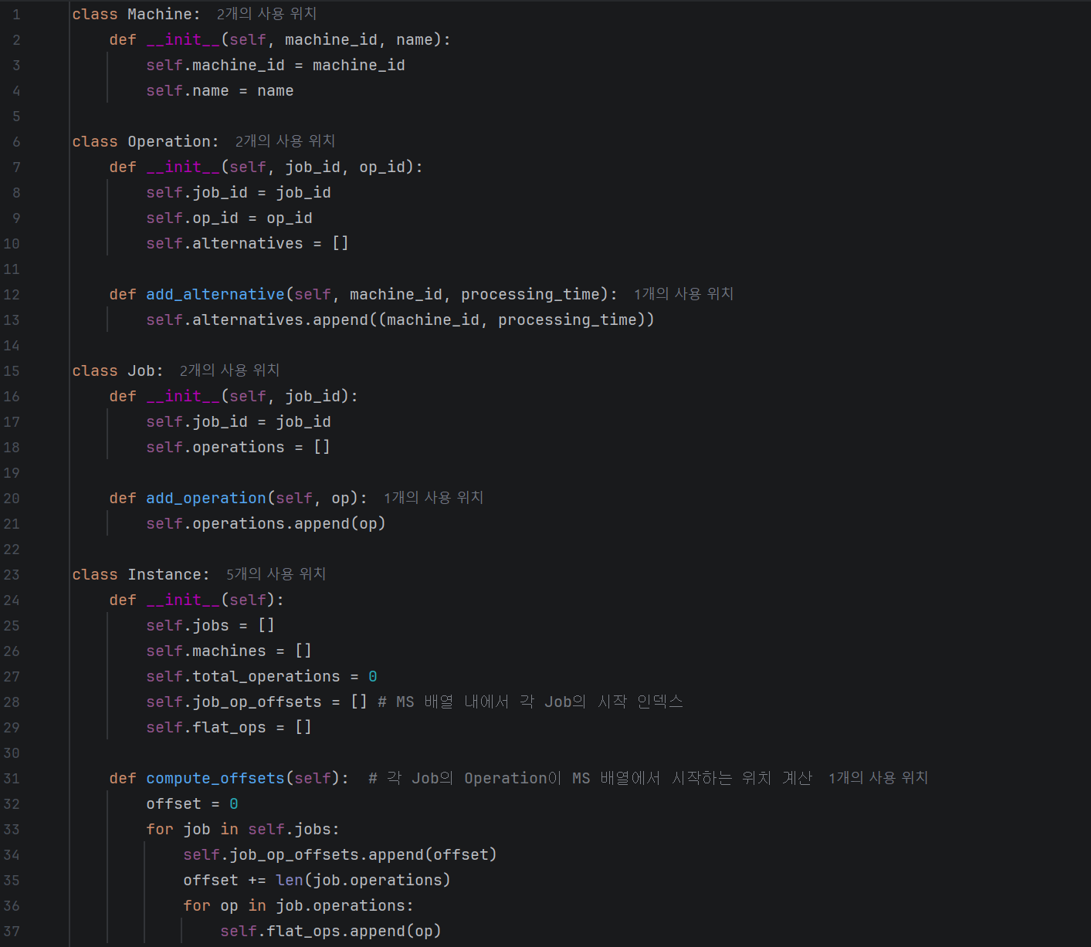
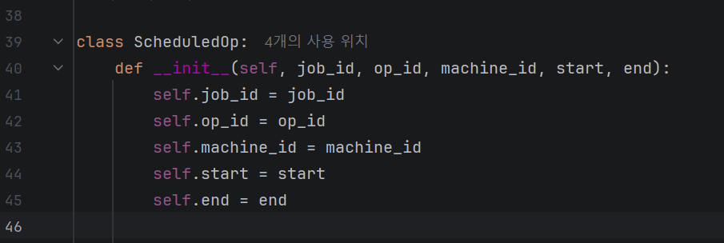
II
Framework of the effective GA
1. model.py
설명
4

Slide 7
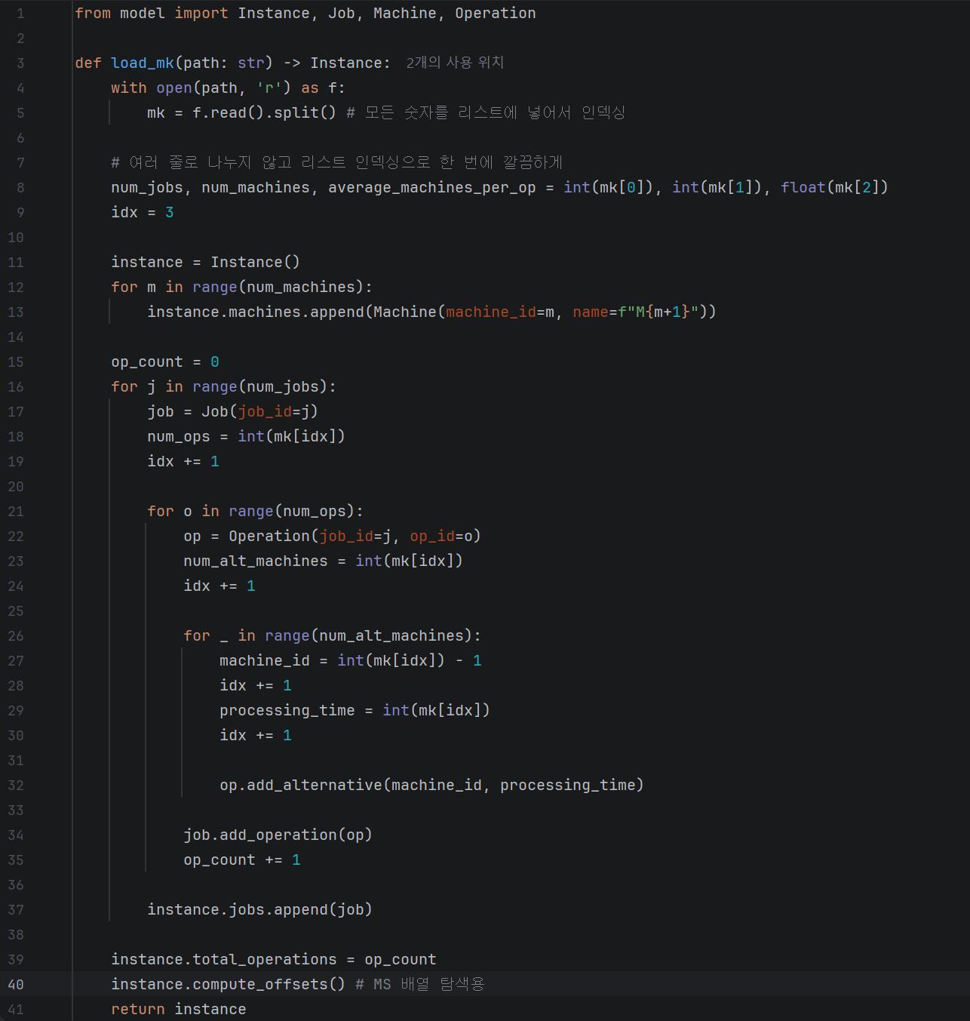
II
Framework of the effective GA
2. io_mk.py
Mk 데이터셋은 기계 번호가 1부터 시작하지만 파이썬의 인덱스는 0부터 시작하기 때문에 -1 해서 변환
Operation과 Job 데이터들을 최종 Instance 객체에 저장
5

Slide 8
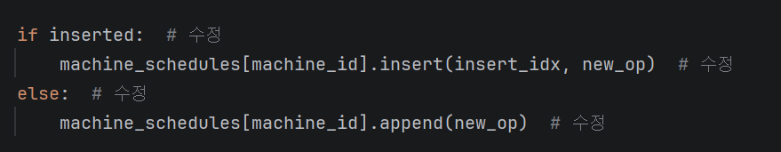
II
Framework of the effective GA
2. Decoder.py
Mk 데이터셋은 기계 번호가 1부터 시작하지만 파이썬의 인덱스는 0부터 시작하기 때문에 -1 해서 변환
Operation과 Job 데이터들을 최종 Instance 객체에 저장
5

Slide 9
II
Framework of the effective GA
2. Decoder.py
Mk 데이터셋은 기계 번호가 1부터 시작하지만 파이썬의 인덱스는 0부터 시작하기 때문에 -1 해서 변환
Operation과 Job 데이터들을 최종 Instance 객체에 저장
5

Slide 10
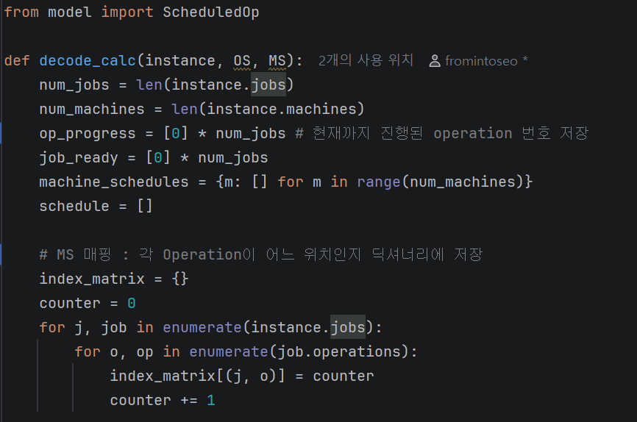
III
Decoder.py
1. MSOS 염색체 표현 방식 + Insertion을 통한 디코딩
Machine schedules에 기계별로 배정된 operation 정보를 저장해둠.
Op_progress와 job_ready는 각각 현재까지 진행된 operation번호와 끝난 시간을 저장해둠.
Index matrix를 생성해서 (job_id,op_id) 로 MS 위치를 바로 찾을 수 있게 딕셔너리 형식으로 저장해둠.
6

Slide 11
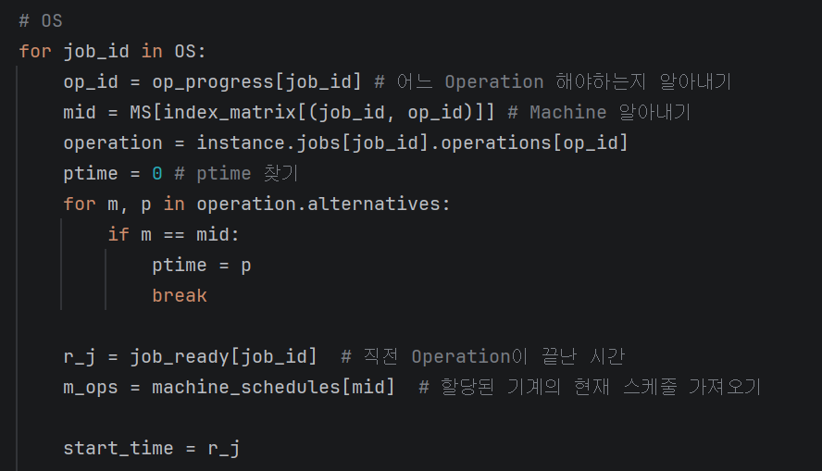
III
Decoder.py
2. decode_calc.py 함수
OS배열에서 op_id와 mid, ptime을 알아내고, 직전 operation이 끝난 시간과 machine 스케쥴을 가져와 세팅함.
7

Slide 12
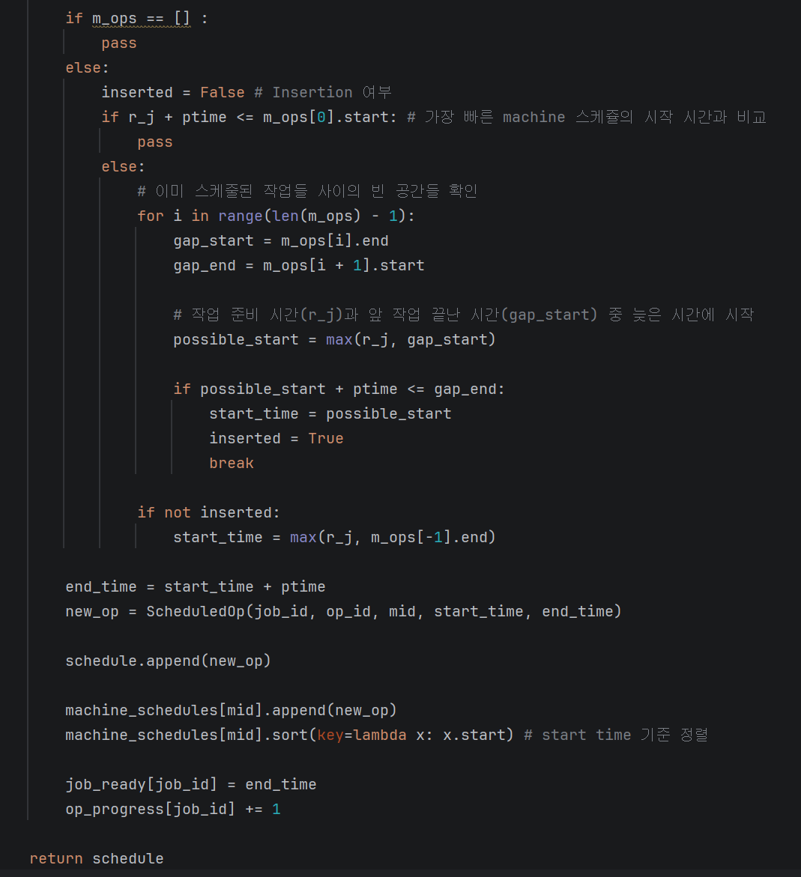
III
Decoder.py
2. decode_calc.py 함수
새로운 Operation을 스케줄링할 때 첫 스케줄 앞의 빈 공간, 작업과 작업 사이의 빈 공간, 맨 뒤쪽 공간 순서대로 탐색함.
Inserted=False 를 통해 진행 여부를 파악하고, r_j+ptime과 operation의 시작시간을 비교하여 탐색함.
기계 스케줄의 index 기준으로 for문을 돌리기 때문에 Insert한 후에는 start시간 기준으로 다시 sorting함.
8

Slide 13
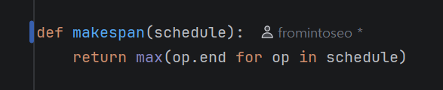
III
Decoder.py
3. makespan 계산
Schedule을 입력하면 makespan을 출력하는 makespan 함수
Schedule내의 operation에 대하여 가장 큰 op.end를 반환함.
9

Slide 14
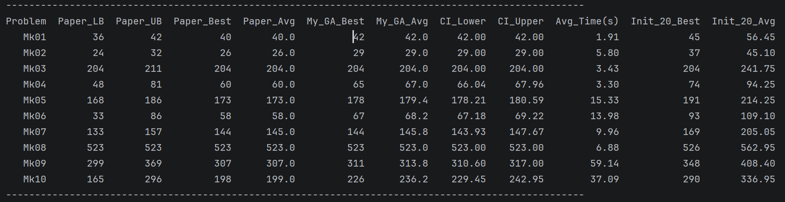
III
결과 출력
1. 결과
랜덤하게 생성한 MSOS에 대하여 makespan 계산
각 job과 operation에 대하여 잘 디코딩 되는지(이건 조금 더 검증 필요)
남은 기간동안 GA와 plotly에 대한 코드 작업을 진행해서 결과를 도출할 예정
10

Slide 15
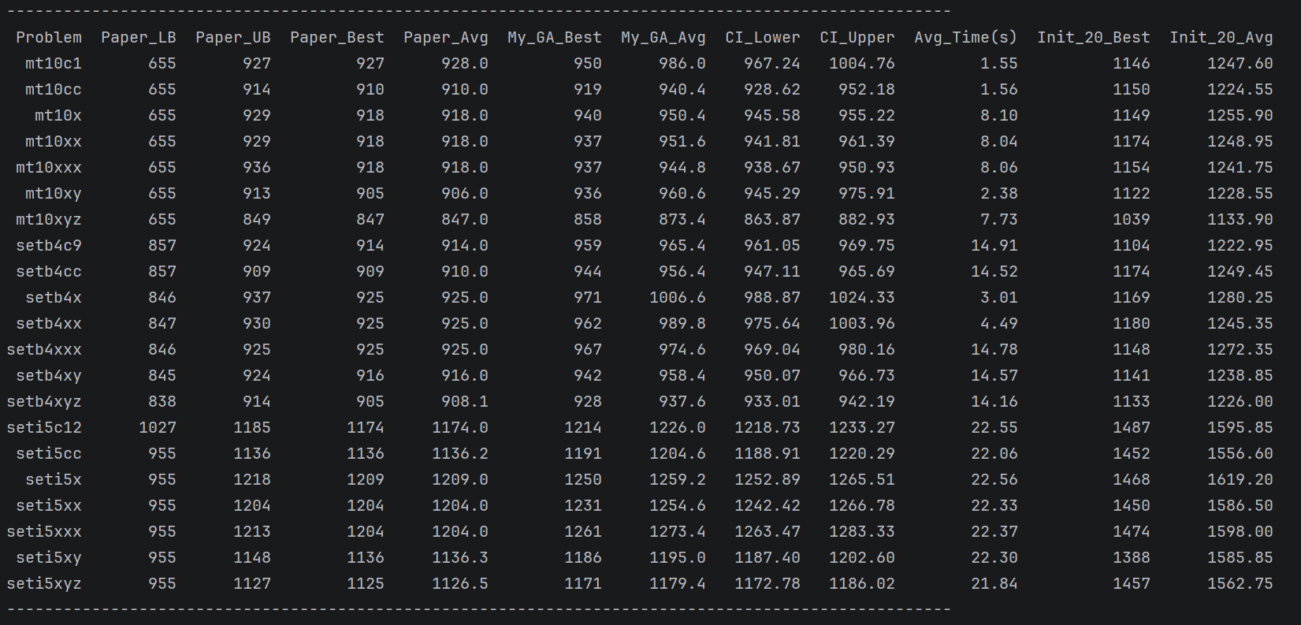
III
결과 출력
1. 결과
랜덤하게 생성한 MSOS에 대하여 makespan 계산
각 job과 operation에 대하여 잘 디코딩 되는지(이건 조금 더 검증 필요)
남은 기간동안 GA와 plotly에 대한 코드 작업을 진행해서 결과를 도출할 예정
10

Slide 16
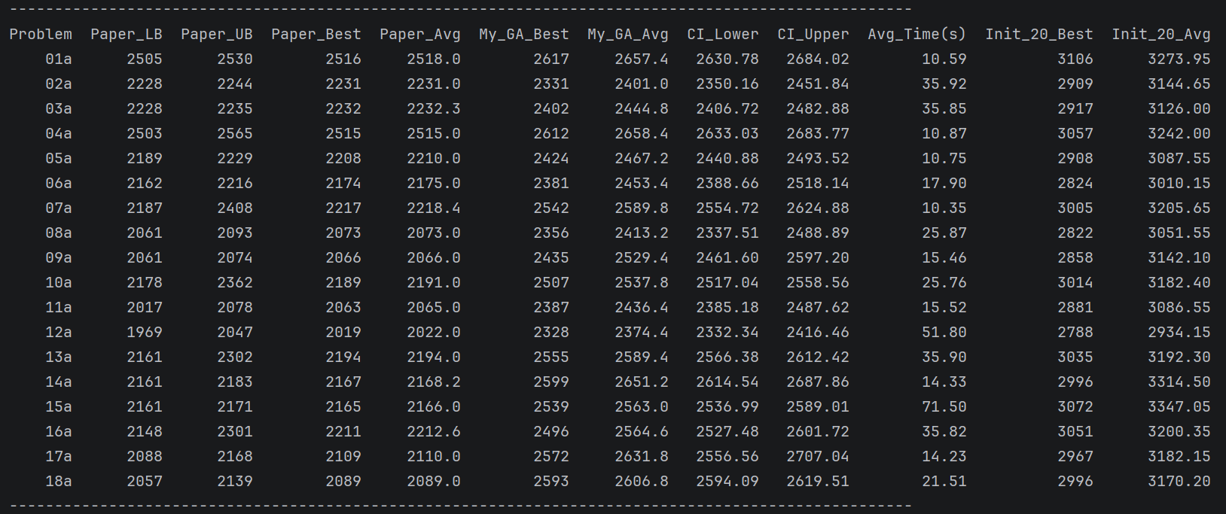
III
결과 출력
1. 결과
랜덤하게 생성한 MSOS에 대하여 makespan 계산
각 job과 operation에 대하여 잘 디코딩 되는지(이건 조금 더 검증 필요)
남은 기간동안 GA와 plotly에 대한 코드 작업을 진행해서 결과를 도출할 예정
10

Slide 17
2026.04.28
SDM Lab, Soongsil University
Thank you for
listening
ADVISOR
Jaeseok Huh
STUDENT
Minseo Kang

